Slide 1
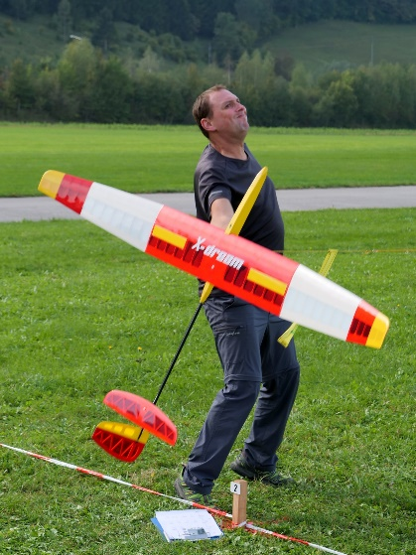
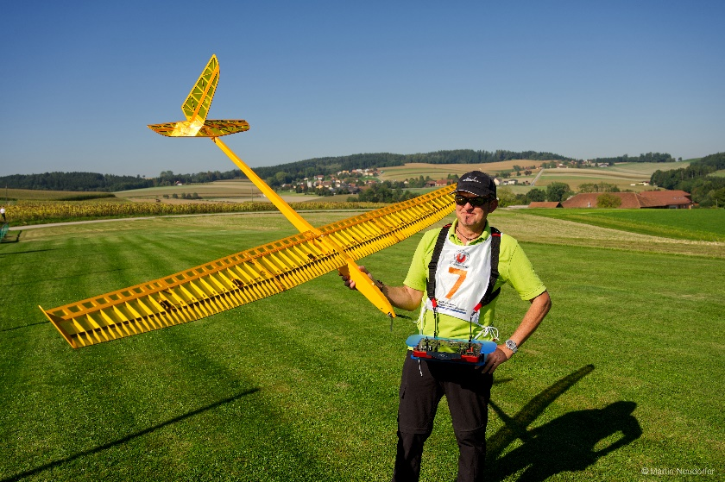
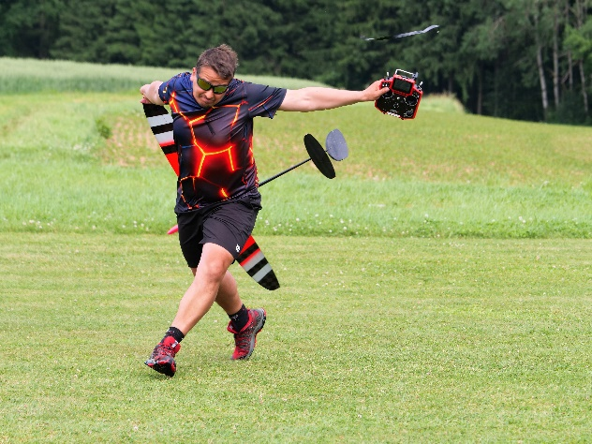
Landessektionsversammlung 2022
Landesverband Oberösterreich
Sektion Modellflugsport
Herzlich Willkommen

Slide 2
Tagesordnung
Begrüßung und Genehmigung der Tagesordnung
Grußworte des Landesverbandspräsidenten Peter Panholzer
Ehrungen
Vortrag Peter Panholzer (Präsident LV OÖ)
5. Bericht des Landessektionsleiters
Landesverband OÖ/Mitgliederstatistik
Modellflugsport 2022
Förderungen 2022
Luftfahrtrecht und Artikel 16
Elektronisches Flugbuch
News von der Sitzung der FG Sport und der Bundessektionsleitung
5. Berichte der Landesfachreferenten
6. Allfälliges

Slide 3
Grußworte des Landesverbandspräsidenten Peter Panholzer
Ehrungen

Slide 4
Vortrag
Peter Panholzer
Mitgliedschaft beim ÖAeC (Interessensvertretung)
Dachverbände
Sportliche Aktivitäten(als Teilnehmer/Veranstalter)
Sportstätteninvestitionen unter Einbeziehung der Fördermöglichkeiten durch Sportland OÖ
Landessportehrenzeichen
Landesverbandstag 2023 (Sicherheitsinformation durch ÖAMTC)
Sportförderung durch Sport Austria

Slide 5
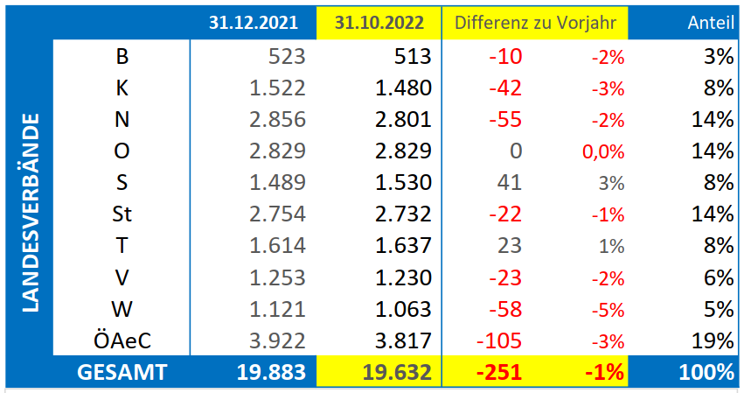
Bericht des Landessektionsleiters
Mitgliederstatistik der Landesverbände:

Slide 6
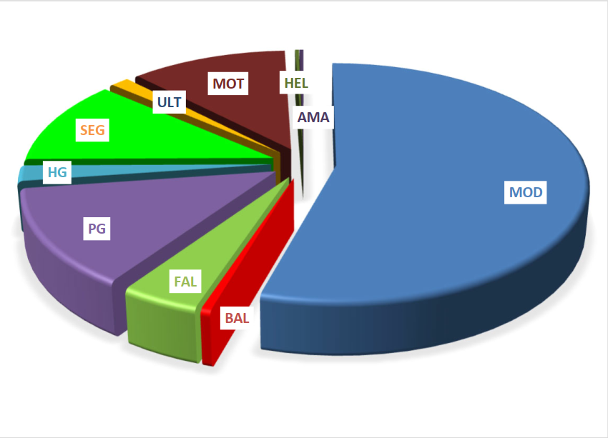
Bericht des Landessektionsleiters
Mitgliederstatistik nach Sektionen:

Slide 7
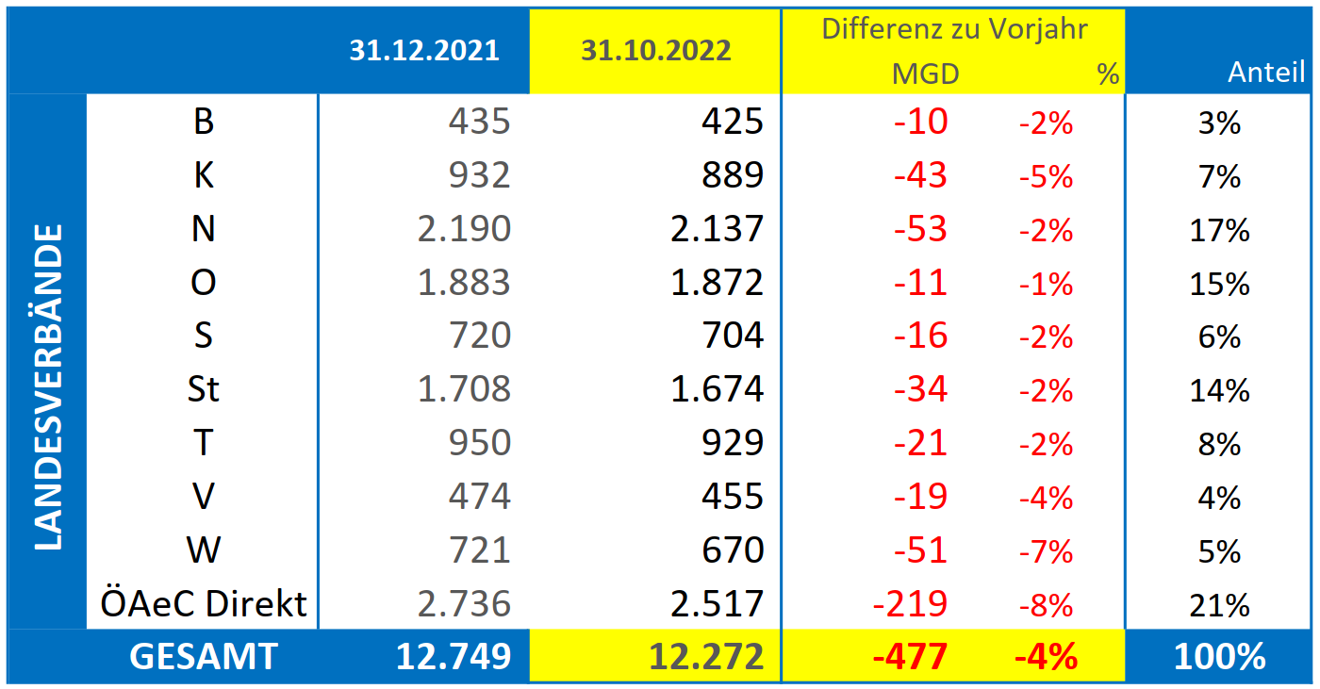
Bericht des Landessektionsleiters
Mitgliederstatistik der Sektion Modellflugsport:
Detailauflistung: https://aeroclub.at/de/sportverband/downloads

Slide 8
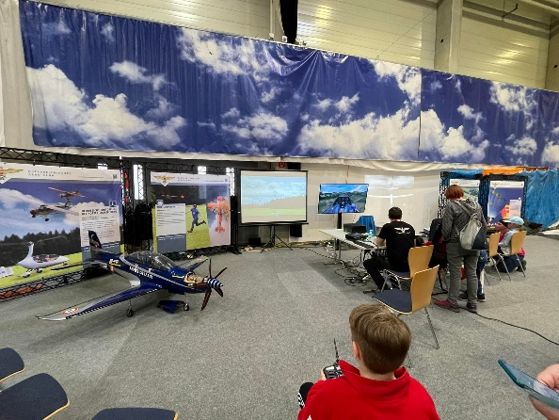
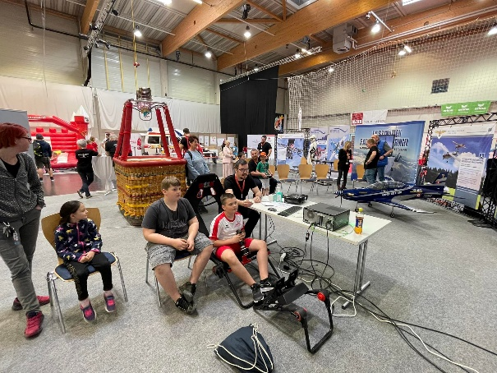
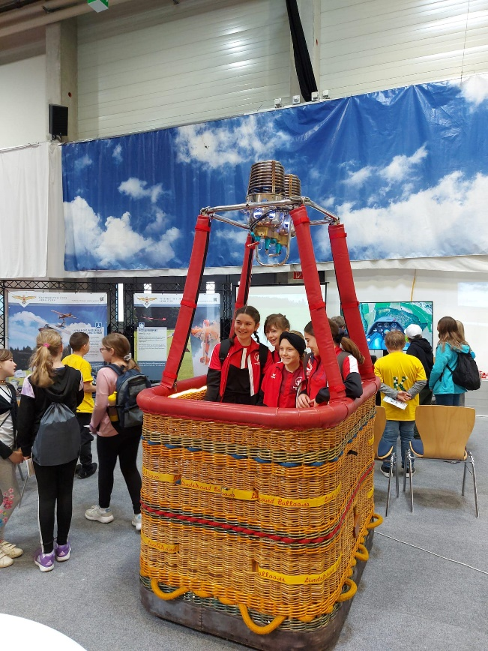
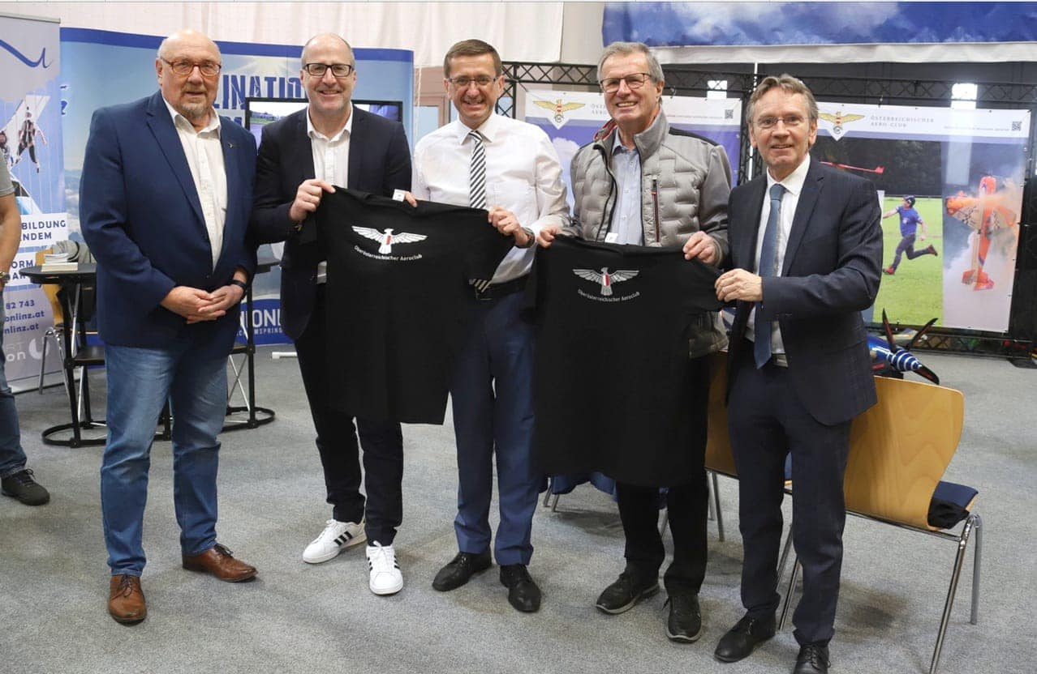
Bericht des Landessektionsleiters
Der Oberösterreichische Aeroclub auf der Sportmesse Ried:

Slide 9
Bericht des Landessektionsleiters
Modellflugsport 2022/Lehrgänge und Kurse:
Trainings- und Einsteigerlehrgang RC-SF bei der Union Lohnsburg
Lehrgang RC-E7 bei der SU Meggenhofen
Punkterichterlehrgang RC-SC und F4C bei der MFSU Treubach
Punkterichterlehrgang RC-SL und RC-SF bei der Union Lohnsburg

Slide 10
Bericht des Landessektionsleiters
Modellflugsport 2022/Spitzenergebnisse:
F3K WM Teilnahme von Bernhard Flixeder und Harald Helm
F2D WM Teilnahme Rudolf Königshofer
F1A EM Teilnahme Helmut Fuss
STM F3A Müller Johann 5.Rang
STM F3A Schwaiger Andreas 6.Rang
ÖM RC-MS Bernhard Infanger 4.Rang
ÖM F2B Rudolf Trogbacher 3.Rang
F3F Donaupokal Stefan Fraundorfer 4.Rang
F3F Nockalmpokal Stefan Fraundorfer 2.Rang
F3L Xeispokal Helm Harald 1.Rang
F3L Xeispokal Zeller Robert 4.Rang
F3K Lackenkogel Cup Bernhard Flixeder 2.Rang

Slide 11
Bericht des Landessektionsleiters
Modellflugsport 2022/Bewerbe:
ÖM RC-E7 witterungsbedingt verschoben auf 22.+23.04.2023
IW F3C MFSU Neukirchen/Enknach
IW 51.Innviertler Wanderpokal F3A
IW 12.Hausruckpokal F5B und F5F Meggenhofen
4 NWI (Herzmostviertelcup F3K Weistrach, Mostkrugfliegen RC-E7 Treubach, Semi-Scale Treubach, F3L-7.Kremstalpokal Micheldorf)
3 NW (RC-MS Weichstetten, RC-SF Lohnsburg, F3K Neuhofen)
7 LM (RC-MS, RC-SF, F3K, RC-HDH, RC-E7, F3A, F3L)

Slide 12
Bericht des Landessektionsleiters
Modellflugsport 2022/Landesmeister:
F3K > Harald Helm (ÖAeC/LV OÖ)
F3A > Müller Johann (UMFS Schärding)
RC-SF > Josef Fischer (Union Lohnsburg-Waldzell)
F3L > Pillinger Sebastian (SMBC Kirchdorf Micheldorf)
RC-HDH > Bernhard Flixeder (SU Meggenhofen)
RC-E7 > Oberleitner Manfred (SU Meggenhofen)
RC-MS > Passenbrunner Ernst (MFC Weichstetten)

Slide 13
Bericht des Landessektionsleiters
Leistungsprüfungen 2022:
A,B und C-Prüfungen:
Silber-C Anträge: Sebastian Pfeiffer (Weichstetten), Martin Heuschneider, Johann Engertsberger, Christoph Oberndorfer (UMFS Schärding)
Aufstellung der Leistungsprüfungen im Jahr 2022 für das Bundesland Oberösterreich
 | Verein | A | € 4,00 | B | € 8,00 | C | € 11,00 | Summe
 | UMFS Schärding | 1 | € 4,00 | 1 | € 8,00 | 1 | € 11,00 | 23,00
 | MFU Lohnsburg Waldzell | 6 | € 12,00 | 0 | € 0,00 | 0 | € 0,00 | 72,00
 | MFC Schörfling | 4 | € 16,00 | 4 | € 32,00 | 0 | € 0,00 | 48,00
 | MFS Union Neukirchen/Enknach | 1 | € 4,00 | 1 | € 8,00 | 1 | € 11,00 | 23,00

Slide 14
Bericht des Landessektionsleiters
Förderungen 2022:
Zusammenstellung 2022
Artikel 16 Bewilligungen für Vereine:
Übersicht:

Slide 15
Bericht des Landessektionsleiters
Änderungen im Luftfahrtrecht:
Novellierung der LVR mit 12.08.2022
Reduzierung der Flughöhe auf 120m AGL
Betrieb in Sicherheitszonen rund um Flughäfen nur mit Zustimmung der Behörde zulässig
Im 2,5 km Umkreis um Flugplätze ist bei Betrieb desselben Modellflug nur mit Zustimmung der Behörde möglich!
Modellflugbetrieb in Kontrollzonen nur mit Artikel 16 Bescheid und Ausweisung als geografische Zone möglich. Bestandsschutz bis 31.12.2022!
Kompetenznachweis auf Modellflugplätzen bis 31.12.2022 nicht erforderlich, außer im Bescheid verlangt!

Slide 16
Bericht des Landessektionsleiters
Elektronisches Flugbuch:
Vereinsflugbuch (Flugaufzeichnungen)
Flugplätze
Vereinsverwaltung
Mitgliederverwaltung
Vereinsunterlagen
Inventarverwaltung
Betriebsdokumentation
Meine persönlichen Daten
Dokumente
Modelle
Checklisten
Betriebszeiten
Akkuverwaltung

Slide 17
Bericht des Landessektionsleiters
Sitzung der Fachgruppe Sport am 28.10.2022:
Vergabe der STM und ÖM 2023
ÖM RC-E7 am 22.+23.04. in Meggenhofen
STM F5B und F5F am 08.+09.07. in Meggenhofen
STM F3L am 16.09. in Micheldorf
Nationalmannschaften:
F3K: Harald Helm/Klaus Schlömmer/Bernhard Flixeder
F1A: Helmut Fuss/Markus Höpfler
F3B: Bernhard Flixeder
F2D: Rudolf Königshofer
RC-E-Res wird eine internationale Klasse > F5L
MSO Änderungen (RC-SF/ RC-MS)
Anforderungen an die Jury

Slide 18
Bericht des Landessektionsleiters
Leitungssitzung der BS am 29.10.2022:
Anträge
Erhöhung des Bundesbudgets für Jugendarbeit
Erhöhung der NW- und NWI-Förderung auf € 250.-
Erstattung der Punkterichterkosten aus dem Sportbudget bei NW- und NWI-Bewerben
Budget 2022
Technik und Recht

Slide 19
Bericht der Landesfachreferenten
Kategorie | Bezeichnung lt. MSO | Name
Freiflug | F1A, F1B, F1C, F1E | Gerhard Aringer
Fesselflug | F2A, F2B, F2C, F2D | Rudolf Königshofer
Fernlenk-Motorkunstflug | F3A, RC-III, F3P, | Alfred Paul
Fernlenk-Segelflug | F3B, F3J, | Gerhard Flixeder
Fernlenk Segelflug Schleudersegler | F3-K | Klaus Schlömmer
Fernlenk Thermik Segelflug RES | F3L | Bernhard Hofmann
Fernlenk Hubschrauber | F3C, F3N, F3C-Sport | Stefan Burndorfer
Fernlenk Hangsegelflug | F3F, RC-HDH, RC-H | Stefan Fraundorfer
Fernlenk-Scale Modelle | F4C, RC-SC, RC-Scale, Antik | Franz Stinglmaier
Fernlenk-Elektroflug | F5B, F5D, F5F, F5J, RC-E7, RC-E/P450 | Manfred Oberleitner
Segelflugmodelle mit E-Antrieb | F5L | Helmut Stadler
Fernlenk Seglerschlepp und Segelflug | RC-SL, RC-SF | Josef Fischer
Fernlenk Segelkunstflug und Combat | RC-SK und RC-Combat | derzeit nicht besetzt
Fernlenk Motorsegelflug | RC-MS | Bernhard Infanger

